Slide 1
《默哀會》

Slide 2
2023 年 1 月 建造業致命意外
發生意外日期 | 意外摘要 | 估計死因
2023年01月31日 | 根據報章報導於港珠澳大橋人工島地盤發生工業意外。下午2時30分，疑一名男工在上址進行吊運工作期間下墮3米高，倒在地上，經搶救兩日於2月2日不治。 ( 參考來源@香港 01) | 人體下墮 (從物料)
免責聲明：
上述之估計意外成因是根據新聞報導內容所作出之初步猜測，可能並不等同事實及全部。以上內容不構成有關事宜或任何其他事宜的專業意見。此外，對採用或不採用本訊息所引致的任何後果，建造業議會 (包括議會成員及僱員）概不負責。 。

Slide 3
2021 年 4 月 我們業界痛失 4位 工友…..
2023 - 1– 31
陳先生
資料來源: 香港各大傳媒

Slide 4
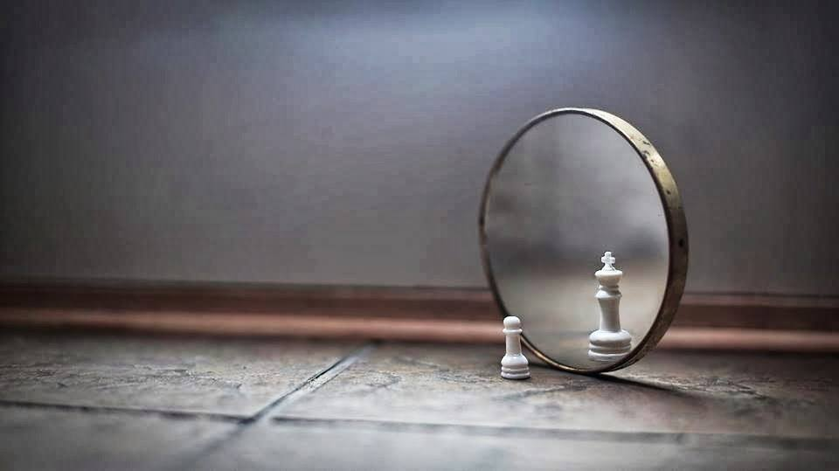
反思事故發生的原因
人？ 機？ 物？ 法？
環？ 時？ 其他？
免責聲明：
下述之估計意外成因是根據新聞報導內容所作出之初步猜測，可能並不等同事實及全部。以上內容不構成有關事宜或任何其他事宜的專業意見。此外，對採用或不採用本訊息所引致的任何後果，建造業議會 (包括議會成員及僱員）概不負責。

Slide 5
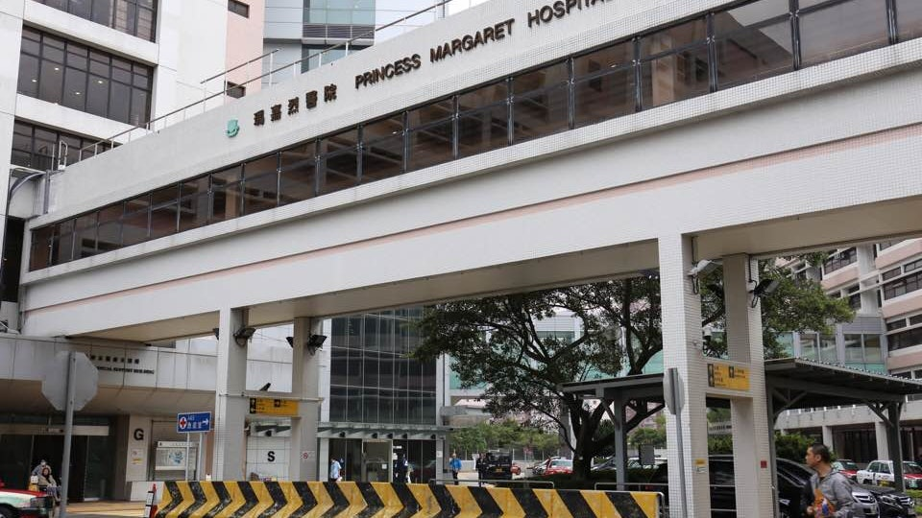
反思意外發生的可能原因
1. 未有為吊運工序進行詳細考慮及風險評估
沒有安全施工準則及良好吊運計畫；
2. 未有為吊運工序進行檢查
沒有為有關機械設備及吊運物進行檢查才開始進行吊運；
3. 未有按照可承擔的最大安全負載量進行吊運工作
沒有被委任具足夠經驗及資歷人員，嚴格監督吊運工作，
確保吊運工作沒有超重 ；及
4. 未有留意工序或環境變化以處理有關其帶來的風險及危害
工作前，沒有因工序或工地環境變化，進行動態風險評估，
確保所有風險及危害得以妥善管理。
資料內源：港珠澳大橋人工島六旬男工3米高墮下昏迷 搶救兩日不治
免責聲明：
上述之估計意外成因是根據新聞報導內容所作出之初步猜測，可能並不等同事實及全部。以上內容不構成有關事宜或任何其他事宜的專業意見。此外，對採用或不採用本訊息所引致的任何後果，建造業議會 (包括議會成員及僱員）概不負責。 。

Slide 6
如何可以避免意外發生
危險
人體下墮 (從物料)
尋求協助
如果工作環境發生變化，是否應該進行動態風險評估以確保風險得到需要及妥善的管理？
工作平台應否先拆除?是否有考慮臨時穩定的所有因素和方法，以防止物料突然墜下？
做足D，問多D
切實執行風險評估及安全施工程序；
針對相關風險制定預防措施；
是否已安排足夠的經驗及資歷人員，嚴格監督吊運工作?
妥善安排
有沒有提供足夠吊運計畫？
是否考慮安排吊運工序進行檢查？

Slide 7
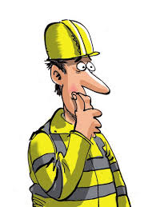
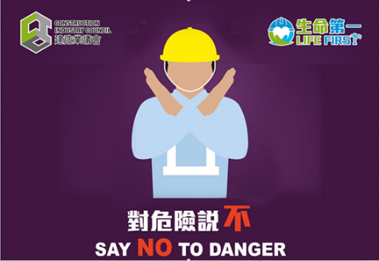
如果比多次機會，我可以點做好？
10秒思考時間
人？ 機？ 物？ 法？ 環？ 時？其他？

Slide 8
如何 對危險說不？
1) 不斷學習安全知識及吸收經驗 !
(遇到有安全問題、就多詢問！問多啲、識多啲)
2) 先觀察工作環境 及 評估工作區安全情況 ?
(找出何謂危險? 何謂安全? 需考慮 人、機、物、法、環 因素方式去思考!)
3) 是否要做足開工前檢查 ? 找出最危險及致命部份來檢查?
(做足啲、問多D、安全D!)
4) 遇到有重大風險，應停止工作 尋求協助 !
(如果自己沒有能力應對風險、就應該拿出勇氣來對危險說不 ！向上級解釋相關工作風險, 尋求協助解決相關安全問題!)

Slide 9
總 結
安全知識 + 安全意識 + 安全習慣 + 安全態度

Slide 10
生命第一，對危險說不；人人有責、各司其職

Slide 12
參考資料：
議會提示 / 訊息, 11-12/2022; 01/2023
勞工處 - 職安警示, 01/2023
勞工處 - 《安全工作系統》
勞工處 - 《風險評估五部曲》
勞工處 - 《資料、指導及訓練5部曲》
勞工處 - 《安全帶及其繫穩系統的分類與使用指引》
Source @ https://cic.hk/chi/main/safety-corner/alerts/
https://www.labour.gov.hk/tc/public/pdf/os/C/belt.pdf
https://cic.hk/files/page/51/Reference%20Material%20on%20Safety%20Roles%20and%20Responsibilities_Chi.pdf and
https://www.labour.gov.hk/common/osh/pdf/wsa/WSA_Trapped_between_a_Crane_Boom_202201_tc.pdf

Slide 13
個案一 參考資料
資料來源︰CIC 提示／訊息 @ https://www.cic.hk/chi/main/safety-corner/alerts/

Slide 14
個案一參考資料
免責聲明：
上述之估計意外成因是根據新聞報導內容所作出之初步猜測，可能並不等同事實及全部。以上內容不構成有關事宜或任何其他事宜的專業意見。此外，對採用或不採用本訊息所引致的任何後果，建造業議會 (包括議會成員及僱員）概不負責。
資料來源︰勞工處 - 安全帶及其繫穩系統
的分類與使用指引

